Slide 1
Machine Learning
Redes Neuronales
Algoritmos geneticos

Slide 2
Machine Learning
Campo de studio que le da la habilidad a las computadoras de aprender sin haber sido explicitamente programadas (Arthur Samuel, 1959)

Slide 3
Machine Learning
Machine Learning algoritmos:
Aprendizaje supervisado (Supervised learning)
Aprendizaje no supervisado(Unsupervised learning)
Otros
De aprendizaje reforzado (Reinforcement learning)
Sistemas de recomendacion(Recommender systems)

Slide 4
Aprendizaje supervisado
Prediccion del precio de un apartamento
Aprendizaje supervisado: Se le entrega al Sistema las respuestas correctas . El Sistema aprende los parametros claves del modelo para predecir el futuro comportamiento
Price ($) in 1000’s
Size in ft²

Slide 5
Aprendizaje no supervisado
Los datos de entrada son
tratados como si fueran variables aleatorias
Se construye un modelo de densidad para el conjunto de datos
Se lo usa para comprension de datos
Ejemplos: clusters , redes neuronales
x₂
x₁

Slide 6

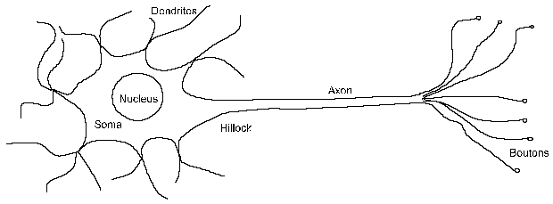
Redes neuronales
Neurona Biologica- Como funciona. El cerebro consiste de un gran numero de elementos (~ 10¹¹⁾ altamente interconectados (~ 10⁴ connections per element), llamados neuronas
Las neuronas tienen 3 grandes components: las dendritas, el cuerpo nucleo de la celula o soma y el axon
Las dendritas son el arbol receptor de la red, que son como fibras nerviosas que cargan el cuerpo de la celula con senales electricas
El cuerpo de la celula hace la suma de esas senales de entrada
El axon es una fibra larga que lleva la senal del cuerpo de la celula a otra neurona
El punto de contacto del axon de una celula con las dendritas de otra celula se llama synapsis
La longitud de la sinapsis es determinada por la complejidad del proceso quimico que estabiliza la operacion de una red neuronal

Slide 7
Si una neurona dispara, un impulso electrico se genera. Este impulso empieza en la base llamado hillock del axon, y procede hacia abajo hasta su final
El final del axon es realmente dividido en multiples terminales, llamados boutons. Los Boutons son conectados a las dendritas de otras neuronas y las interconexiones resultantes son las sinapsis (Realmente, los boutons no tocan las dendritas, hay un pequeno espacio entre ellos)
Si una neurona ha disparado, el impulse electrico generado estimula los boutons y resulta en actividad electroquimica que transmite la senal a traves de la sinapsis hacia las dendritas receptoras.

Slide 8
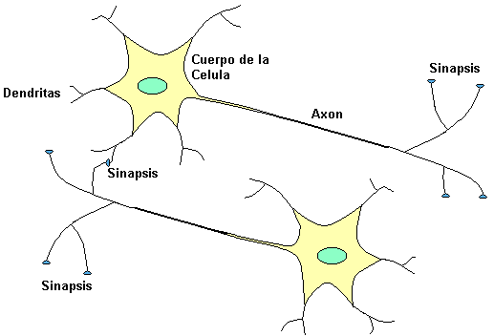
Taken form: Machine Learning, Tom Mitchell

Slide 9
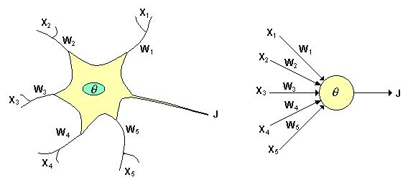
Redes neuronales
Un Sistema artificial
Las entradas Xi representan las senales que vienen de otras neuronas, las cuales son capturadas por las dendritas
El peso Wi representa la intensidad de la sinapsis que conectan 2 neuronas. Xi y Wi son valores reales.
θ Es la function limite o threshold function que la neurona tiene que sobrepasar para ser activada. En la neurona biologica, este procesos ocurre en el cuerpo de la celula.

Slide 10
Neurona Artificial
X₁
W₁
X₂
W₂
W₃
θ
X₃
y
W₄
X₄
W_{n}
X_{n}
Las entradas a la neurona artificial X₁, X₂,.., X_{n} son variables continuas, en vez de pulsos discretos, como en una neurona biologica .

Slide 11
Neurona Artificial
X₁
W₁
X₂
W₂
W₃
θ
X₃
y
W₄
X₄
W_{n}
X_{n}
Cada senal de entrada cruza por una ganancia o peso llamado peso sinaptico o fuerza de la conexion. Esta function es similar a la sinapsis en una neurona biologica.

Slide 12
Neurona Artificial
X₁
W₁
X₂
W₂
W₃
θ
X₃
y
W₄
X₄
W_{n}
X_{n}
La sumatoria acumulada de las entradas de todas las senales van a la salida a trave de la function de transferencia

Slide 13
Neurona Artificial
X₁
W₁
X₂
W₂
W₃
θ
X₃
y
W₄
X₄
W_{n}
X_{n}
La salida para cada neurona es:

Slide 14
Modelos de ANN
Perceptron
Redes Multicapa

Slide 15
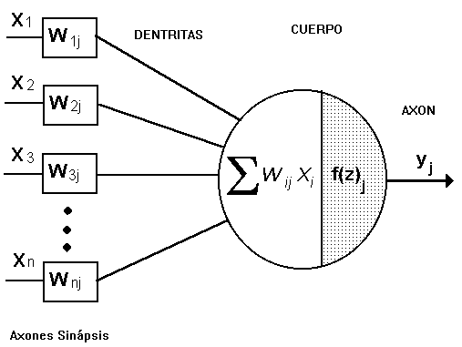
Neural Networks: perceptron
DENDRITES
BODY

Slide 16
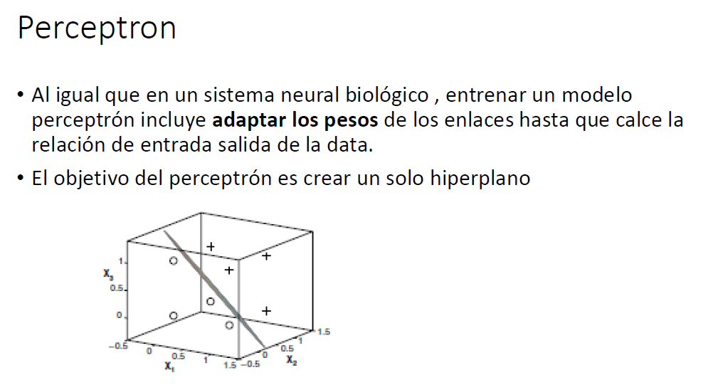

Slide 17
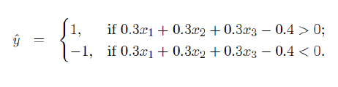
Perceptron
El perceptron calcula su valor de salida y , desarrollando una suma de pesos en sus entradas
Resta un factor de bias (b) de la suma y luego examina el signo del resultado
Usando el modelo del perceptron el nodo output puede tener 2 resultados que tienen que ver con el signo
Por ejemplo :

Slide 18
Redes neuronales
Este modelo es conocido como el perceptron, introducido por McCulloch and Pitts. Es la base para la mayoria de las arquitecturas de las redes neuronales
Las neuronas usan diferentes funciones de activacion basadas en la aplicacion, a veces son funciones lineales, or sigmoidea para los limites
Las eficiencia de la sinapsis es representada por los factores de interconnexion de pesos Wij de la neurona i a la neurona j

Slide 19
Redes Neuronales
Los pesos pueden ser positivos (exitatorios) o negativos (inhibidores)
Los pesos junto con las funciones de activacion f(z) dictan la operacion de una red neuronal
Normalmente las funciones de activacion no pueden ser modificadas, pero el estado de una red neuronal depende de los factores de peso (sinapsis) aplicada a la neurona
En un perceptron, cada entrada es multiplicada por el peso correspondiente W, luego todos los resultados son sumados y comparados contra un valor de limite (threshold), si el resultado es mas grande que el threshold , entonces se activa el perceptron.

Slide 20
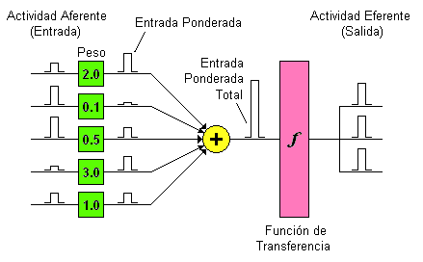
Neural Networks
Taken form: Machine Learning, Tom Mitchell

Slide 21
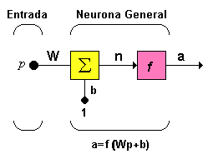
Neural Networks
Transfer functions:

Slide 22
Redes neuronales
Las entradas de la red estan representadas por el vector p. En una neurona solamente hay una sola unidad de procesamiento(neurona)
W representa el peso y la entrada b es un bias que ayuda a fortalecer la salida de la suma n la cual representa la salida actual de la red
La salida total a esta determinada por la function de transferencia la cual puede ser linear o no y es escogida basada en la descripcion del problema
Aunque las redes neuronales estan inspiradas en sus contrapartes biologicas, no hay limitaciones en las funciones de salida.

Slide 23























Neural Networks
Nombre
Relación
Entrada /Salida
Icono
Función
Limitador Fuerte
hardlim
Limitador Fuerte Simétrico
hardlims
Lineal Positiva
poslin
Lineal
purelin
Lineal Saturado
satlin
Lineal Saturado Simétrico
satlins
Sigmoidal Logarítmico
logsig
Tangente Sigmoidal Hiperbólica
tansig
Competitiva
compet

Slide 24

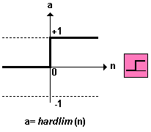
Transfer Functions
Hardlim (hard limitator)
This function creates neurons that classifies the input in two different categories.

Slide 25
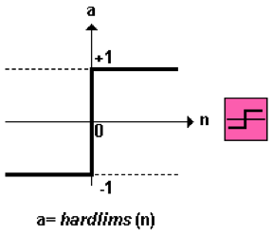

Transfer Functions
Hardlims (symetric hard limitator)
This function creates neurons that classifies the input in two different categories.

Slide 26
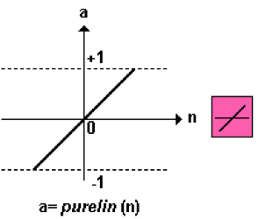
Transfer Functions
Purelin (Lineal)
This function is not restricted

Slide 27

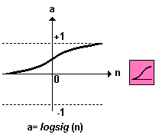
Transfer Functions
Logsig (Sigmoide)
Restricted and derivative

Slide 28
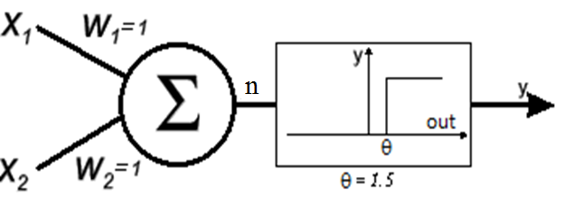
Ejemplo
Supongamos que el sistema siguiente esta configurado con una neurona y hardlim es la function de transferencia . Determine el comportamiento del sistema
θ

Slide 29
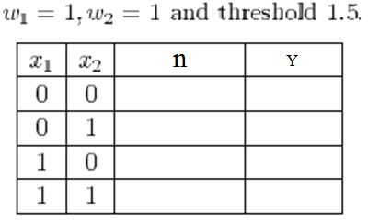
Ejemplo
θ
θ

Slide 30
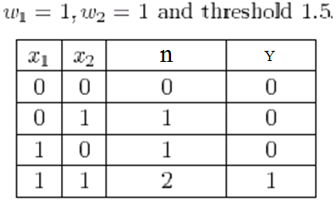
θ
y
1,5
y
1,5
θ
n=
θ

Slide 31
Que comportamiento tuvo y si hablamos de puertas logicas
And
Or
Xor
Xnor
?

Slide 32
Tarea
Como funciona una Puerta And . Haga la tabla de verdad con 2 entradas
Como funciona la Puerta Or. Haga la tabla de verdad con 2 entradas
Como funciona la Puerta Xor o Or exclusive. Haga la tabla de verdad con 2 entradas
Como funciona la Puerta Xnor o la inversa de la or exclusive. Haga la tabla de verdad con 2 entradas.
Grafique las soluciones. Es possible encontrar solucion para todas las compuertas, demuestrelo?

Slide 33
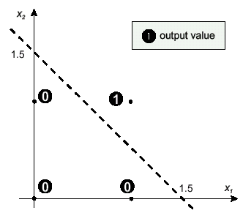
Example
θ
θ
AND gate

Slide 35
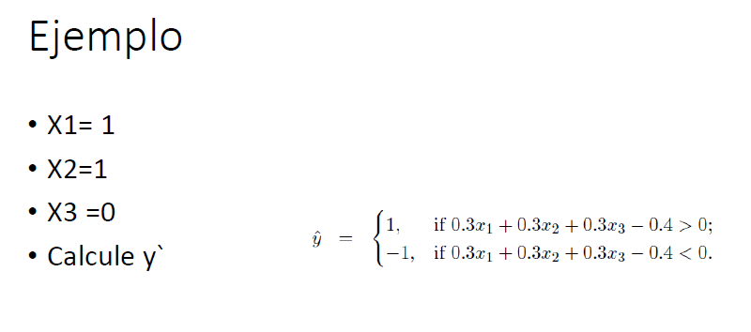
Haga una table de verdad con 3 entradas, y calcule y

Slide 36
Ejercicio 2 : Como deberia quedar la function para que funcione una Puerta Xor en vez de una And. Tome en cuenta que la function no necesariamente va a serle util y ademas identifique el threshold
θ
θ

Slide 37


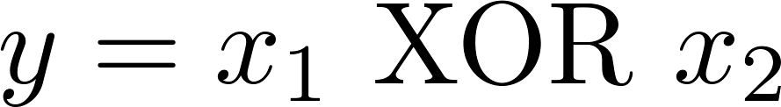
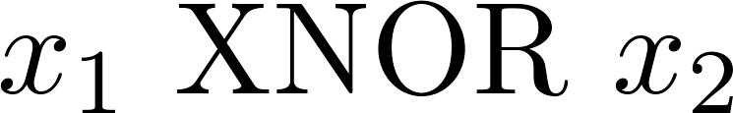

Examples and intuitions
Non-linear classification example: XOR/XNOR
, are binary (0 or 1).
x₂
x₂
x₁
x₁

Slide 38
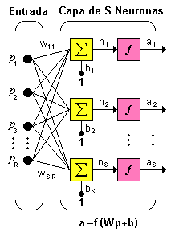
Neural Networks
Una capa de la red con S neuronas, cada una con sus R entradas se conectan a cada una de las S neuronas. La matriz de pesos tiene S filas

Slide 39
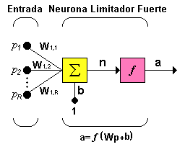
Topologia de redes
Tipicamente una neurona tiene mas que una entrada
Las entradas individuales p1, p2, pr se multiplicand por los pesos correspondientes W1,1 , W1,2 , W 1,3 como se establecio en la matriz de pesos W

Slide 40
Redes neuronales
En una red neuronal los elementos de procesamiento estan agrupados como capas. Una capa es una coleccion de neuronas, y basados en la ubicacion de la capa, recibe un nombre diferente:
Input layer: recibe las senales de la entrada de la red, algunos autores no consideran a esto como una capa pero si como un vector de entrada, porque esta capa no tiene ningun procesamiento
Hidden layer(s): estos layers no tienen contacto con el exterior , sus elementos pueden tener varias conexiones diferentes y es en esta capa en donde se determina la topologia de la red
Output layer: Recibe la informacion de la hidden layer y transmite el resultado al exterior

Slide 41
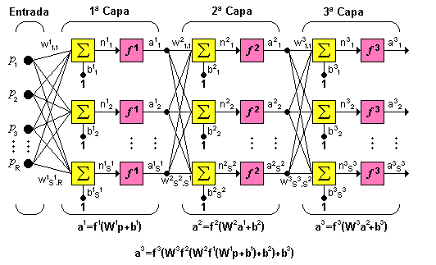
Neural Networks

Slide 42
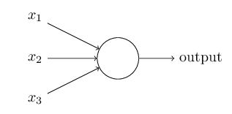


Neurona sigmoid
Tiene entradas que pueden ser numeros diferentes de 0 y 1
Puede tomar valores intermedios: 0.87
Tiene pesos y tiene un bias (b)
Las salidas no son solamente 0 y 1
La salida sera:
Función sigmoide

Slide 43
Z= w.x+b es un numero positive
e-z se aproxima a cero y sigma (z) se aproxima a 1
En cambio
Si Z = w.x +b es bien negative
e-z se aproxima a infinito y sigma(z) se aproxima a 0
Si z=w.x+b es bien negative el comportamiento de una neurona sigmoidea se aproxima a un perceptron

Slide 44
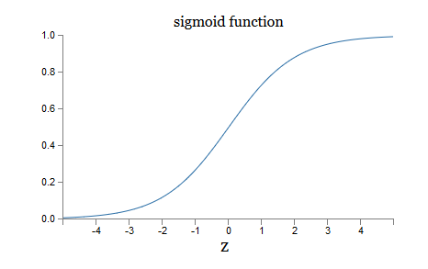
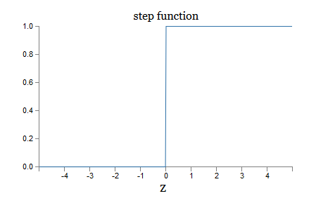
Solo cuando w.x+b es de un tamano modesto es que hay mucha desviacion del modelo del perceptron

Slide 45
Si sigma fuera una function step, entonces la neurona sigmoid seria un perceptron, ya que la salida seria 1 o 0 dependiendo de si
W.x +b es positive o negative
La suavidad de sigma significa que pequenos cambios DeltaWj en los pesos y deltab en el bias produciran un pequeno cambio en el deltaoutput

Slide 46
La neurona sigmoid tiene mucho del mismo comportamiento cualitativo de un perceptron , esta hace mas facil descubrir comom cambiando los pesos y biases cambiaran la salida
Una diferencia importante entre perceptrones y sigmoides es que las neuronas sigmoides no sacan solo 0 y 1 , Pueden tener coom salidas cualquier numero real entre 0 y 1

Slide 47
Las redes de multiples capas de red se llaman multilayer perceptrons o MLP a pesar de ser hechos de neuronas sigmoides y no de perceptrones
Ej.
Por ejemplo suponga que tratamos de determiner si una imagen hecha a mano se ve coom 9 o no
Para disenar la red se codifica las intensidades de los pixels de la imagen en las neuronas de entrada
Imagen de 64*64 = 4096
Con las intensidades escaladas apropiadamente entre 1 y 0

Slide 48
La capa de salida contendra solo una sola neurona con valores de salida de menos de 0.5 indicando input image es not a 9 , y valores mas grandes que 0.5 indicando que la imagen es un 9
El diseno de las imagenes de entrada es muy directo
Pero las redes neuronales escondidas es un arte
No es possible sumar el proceso de diseno de las capas escondidas con simples reglas de oro
Se han desarrollado heuristicas de diseno para las capas escondidas que ayuda a la gente a tener el comportamiento que se quiere en una red

Slide 49
Por ejemplo esas heuristicas pueden usarse para ayudar a determiner como trade off el numero de capas escondidas contra el tiempo requerido para entrenar la red

Slide 50
Hasta ahora se han discutido redes neuronales donde la slida de una capa se usa como la entrada de la siguiente capa
Tales redes se llaman feedforward , es decir que no hay laos en la red, la informacion se alimenta y avanza nunca retrocede
Hay otros modelos donde lazos de retroalimentacion son posibles.
A estos modelos se los llama redes neuronales recurrentes
La idea de estos modelos es que se disparen por una duracion limitada de tiempo antes de que se vuelvan inactivos

Slide 51
Ese disparo puede estimular otras neuronas que se pueden disparar luego Tambien por una pequena duracion
Podemos tener una cascada de neuronas disparandose
Los lazos no causan problemas en tales modelos , ya que la salida de una neurona solo afecta la entrada despues de un tiempo, no instantaneamente.

Slide 52
Las redes neuronales recurrentes han sido menos influeyntes que las redes feedforward, en parte porque los algoritmos de aprendizaje para redes recurrentes son menos poderosos
Pero las redes recurrentes son extremadamente interesantes. Estan mas cerca en espirity a como nuestro cerebro funciona que las redes feedforward
Es possible que las recurrentes puedan resolver problemas importantes que puedan ser resueltos con gran dificultad por redes feedforward

